Slide 1
ΚΑΠ μετά το 2020
Βασικά σημεία της μεταρρύθμισης
και προκλήσεις για τον αγροδιατροφικό τομέα
Χ. Θεοδωρίδου
Τμήμα ΚΑΠ και Ευρωπαϊκών Σχέσεων
Υπουργείο Αγροτικής Ανάπτυξης και Τροφίμων
Κ. Αποστολόπουλος
Μονάδα Αξιολόγησης
Ειδική Υπηρεσία Διαχείρισης ΠΑΑ 2014 – 2020

Slide 2

Πολυετές Δημοσιονομικό Πλαίσιο 2021-2027
Ημερίδα προετοιμασίας για την κατάρτιση του Στρατηγικού Σχεδίου ΚΑΠ 2021-2027,
Σέρρες, 19/12/2019
Προκλήσεις & προτεραιότητες ΕΕ
Αποχώρηση Ηνωμένου Βασιλείου
Μετανάστευση, προσφυγικό, εσωτερική & εξωτερική ασφάλεια, άμυνα
Κλιματική αλλαγή/περιβάλλον
Πιέσεις στον προϋπολογισμό της ΕΕ
Μειώσεις στον προϋπολογισμό της ΚΑΠ μετά το 2020
ΠΔΠ: Αρμοδιότητα του Ευρωπαϊκού Συμβουλίου

Slide 3
Προϋπολογισμός για την ΚΑΠ μετά το 2020
Ημερίδα προετοιμασίας για την κατάρτιση του Στρατηγικού Σχεδίου ΚΑΠ 2021-2027, Σέρρες, 19/12/2019
365 δις ευρώ για την περίοδο 2021-2027
  Μείωση περίπου 5% σε τρέχουσες τιμές ή 15% σε σταθερές τιμές, σε σύγκριση
  με τρέχουσα περίοδο
Ελλάδα: 18,263 δις € (τρέχουσες τιμές)
      14,255 δις € για τις άμεσες ενισχύσεις
      3,567 δις € για την αγροτική ανάπτυξη και
      440 εκ. € για τα επιχειρησιακά προγράμματα
Τι ποσοστό αφιερώνει ο προϋπολογισμός της ΕΕ για την ΚΑΠ;
Περίοδος 2014-2020: 37.6% (EΕ-28) Περίοδος 2021-2027: 28.5% (ΕΕ-27)

Slide 4
Οι βασικές προκλήσεις
Αγροδιατροφικός τομέας
Γεωργικό εισόδημα
Απαιτήσεις καταναλωτών
Τεχνολογικές εξελίξεις
Διεθνής ανταγωνισμός

Slide 5
Γεωργικό εισόδημα: βασικές παράμετροι
Γεωργικό εισόδημα
Παραγωγικότητα
Πρόσβαση σε χρηματοδότηση
Συλλογική οργάνωση
Εισροές
Προστιθέμενη αξία

Slide 6
  Πόσο παραγωγική είναι η εργασία στον αγροδιατροφικό τομέα;
  Χαμηλή σε σχέση με ΕΕ με τάση απόκλισης
14.425
45.884
Πηγή: Κοινοί δείκτες πλαισίου (https://ec.europa.eu/info/food-farming-fisheries/key-policies/common-agricultural-policy/cap-glance/cmef)

Slide 7
  Πως συγκρίνεται το κόστος εισροών στην Ελλάδα σε σχέση με την ΕΕ;
  Το κόστος εισροών στην Ελλάδα είναι σχετικά χαμηλό
1,33
Μέσος όρος ΕΕ: 1,14
Πηγή: FADN 2017

Slide 8
  Ποιες κατηγορίες εισροών έχουν σχετικά μεγαλύτερο κόστος;
  Οι γενικές δαπάνες έχουν σχετικά μεγαλύτερο κόστος
3,42
4,86
Πηγή: FADN 2017

Slide 9
Πως διαμορφώνεται η πρόσβαση σε χρηματοδότηση για τον αγροδιατροφικό τομέα;
Πολύ μεγάλο χρηματοδοτικό κενό στη γεωργία και τη μεταποίηση
3.059
2.763
2.692
2.436
Πηγή: ΕΥΔ ΠΑΑ - Εκ των προτέρων εκτίμηση της εφαρμογής χρηματοδοτικών εργαλείων στον Ελληνικό αγροδιατροφικό τομέα

Slide 10
  Πως διαμορφώνεται η κατάσταση στο κοινωνικό κεφάλαιο;
  Σημαντική οργάνωση στα οπωροκηπευτικά, μικρή στις ελιές
Το 2016
  οι εκμεταλλεύσεις που συμμετείχαν σε Οργανώσεις Ελαιουργικών Φορέων αποτελούσαν το 9,5% του συνόλου των ελαιουργικών εκμεταλλεύσεων
  οι εκμεταλλεύσεις που συμμετείχαν σε Οργανώσεις Παραγωγών οπωροκηπευτικών αποτελούσαν το 38% του συνόλου των εκμεταλλεύσεων που ειδικεύονται στα οπωροκηπευτικά
9,5% του συνόλου
Πηγή: ΕΥΔ ΠΑΑ, ΥπΑΑΤ – Δ/νση Πληροφορικής (ΜΟΠΟ)

Slide 11
  Πως συμβάλει ο αγροδιατροφικός τομέας στο Ακαθάριστο Εθνικό Προϊόν;
  Ψηλά η γεωργία, χαμηλά η μεταποίηση σε σχέση με την ΕΕ
Πηγή: Κοινοί δείκτες πλαισίου (https://ec.europa.eu/info/food-farming-fisheries/key-policies/common-agricultural-policy/cap-glance/cmef)

Slide 12
  Πώς συγκρίνεται το γεωργικό εισόδημα με τους μισθούς στους άλλους τομείς;
  Συγκρίσιμο εισόδημα, υψηλά σε σχέση με την ΕΕ
93,4%
48,3%
Πηγή: Κοινοί δείκτες πλαισίου (https://ec.europa.eu/info/food-farming-fisheries/key-policies/common-agricultural-policy/cap-glance/cmef)

Slide 13
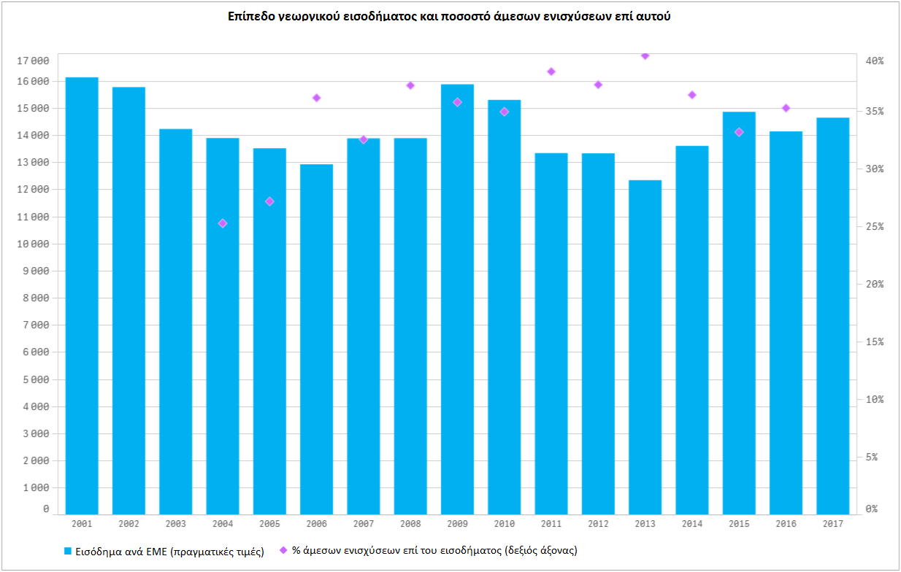
  Πόσο σημαντικές είναι οι άμεσες ενισχύσεις στη στήριξη του γεωργικού εισοδήματος;
  Οι άμεσες ενισχύσεις δίχτυ προστασίας του γεωργικού εισοδήματος
Πηγή: DG AGRI - CAP indicators dashboard (https://agridata.ec.europa.eu/extensions/DashboardIndicators/FarmIncome.html)

Slide 14
Απαιτήσεις καταναλωτών: βασικές παράμετροι
Απαιτήσεις καταναλωτών για ασφαλή, υγιή και ποιοτικά τρόφιμα σε προσιτές τιμές
Μειωμένη επίπτωση στο περιβάλλον
Ασφάλεια τροφίμων και υγιεινή των ζώων
Ευζωία των ζώων

Slide 15
  Πόσο σημαντικό είναι το κόστος ανταπόκρισης στις απαιτήσεις των καταναλωτών;
  Σχετικά χαμηλό κόστος αλλά υψηλότερο από χώρες εκτός ΕΕ
Πηγή: DG-AGRI, Assessing farmers' cost of compliance with EU legislation in the fields of environment, animal welfare and food safety. Final Report

Slide 16
Τεχνολογικές εξελίξεις: βασικές παράμετροι
Προσαρμογή στις νέες τεχνολογικές εξελίξεις
Νέες τεχνολογίες προσαρμοσμένες στις παραγωγικές συνθήκες της χώρας
Γεωργική εκπαίδευση
Σύστημα μεταφοράς γνώσης

Slide 17
  Πως διαμορφώνονται οι δυνατότητες για έρευνα και τεχνολογική ανάπτυξη στη γεωργία;
  Οι δαπάνες για ΕΤΑΚ στη γεωργία είναι χαμηλές

Slide 18
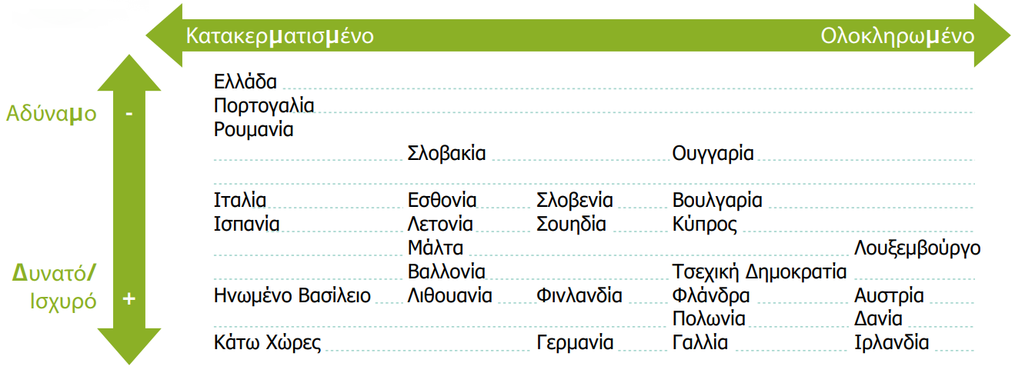
  Υπάρχει ένα λειτουργικό σύστημα που να μεταφέρει τη γνώση στους γεωργούς;
  Το σύστημα μεταφοράς γνώσης δεν είναι αποτελεσματικό
Πηγή: Έκθεση PRO - AKIS

Slide 19
  Πως διαμορφώνεται η κατάσταση στο ανθρώπινο κεφάλαιο;
  Πολύ χαμηλό επίπεδο κατάρτισης των γεωργών
Πηγή: Κοινοί δείκτες πλαισίου (https://ec.europa.eu/info/food-farming-fisheries/key-policies/common-agricultural-policy/cap-glance/cmef)

Slide 20
Διεθνής ανταγωνισμός: βασικές παράμετροι
Διεθνής ανταγωνισμός σε όρους τιμών γεωργικών προϊόντων
Κόστος συμμόρφωσης με περιβαλλοντικές απαιτήσεις
Έλλειψη συλλογικής οργάνωσης
Κόστος παραγωγής
Μικρό μέγεθος παραγωγής
Απελευθέρωση εμπορίου

Slide 21

  Πόση γη χρησιμοποιεί κάθε εκμετάλλευση;
  Μικρό μέγεθος με τάση συγκέντρωσης, συγκρίσιμο με ΕΕ
Πηγή: Κοινοί δείκτες πλαισίου (https://ec.europa.eu/info/food-farming-fisheries/key-policies/common-agricultural-policy/cap-glance/cmef) και ΟΠΕΚΕΠΕ - ΟΣΔΕ

Slide 22
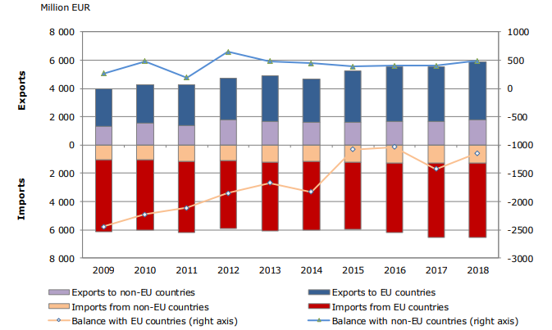
  Πως διαμορφώνεται η κατάσταση στο εμπόριο γεωργικών προϊόντων;
  Θετικό ισοζύγιο εκτός ΕΕ, αρνητικό εντός ΕΕ
Πηγή: DG-AGRI, Statistical Factsheet (https://ec.europa.eu/info/sites/info/files/food-farming-fisheries/farming/documents/agri-statistical-factsheet-el_en.pdf)

Slide 23
Ημερίδα προετοιμασίας για την κατάρτιση του Στρατηγικού Σχεδίου ΚΑΠ 2021-2027,
Σέρρες, 19/12/2019
Ορισμός ενεργού γεωργού-ΚΑΠ 2014-2020
Γεωργός που έλαβε κατά το προηγούμενο οικονομικό έτος άμεσες ενισχύσεις έως 5.000 €
Γεωργός που έλαβε άμεσες ενισχύσεις άνω των 5.000€, εφόσον το ετήσιο ποσό των άμεσων ενισχύσεών του αποτελεί τουλάχιστον το 5% των συνολικών εσόδων που απέκτησε από μη γεωργικές δραστηριότητες κατά το προηγούμενο οικονομικό έτος
Κατ’ επάγγελμα αγρότης-Εθνική νομοθεσία
Γεωργός που λαμβάνει από την απασχόλησή του σε αγροτική δραστηριότητα το 50% τουλάχιστον του συνολικού ετήσιου εισοδήματος του και ασχολείται επαγγελματικά με αγροτική δραστηριότητα στην εκμετάλλευσή του τουλάχιστον κατά 30% του συνολικού ετήσιου χρόνου εργασίας του

Slide 24
Πρόταση κανονισμού για τα Στρατηγικά Σχέδια της ΚΑΠ
Ημερίδα προετοιμασίας για την κατάρτιση του Στρατηγικού Σχεδίου ΚΑΠ 2021-2027, Σέρρες, 19/12/2019
Ορισμοί
Πραγματικός γεωργός
Υποχρεωτική εφαρμογή
Η γεωργική δραστηριότητα να αποτελεί σημαντικό μέρος των συνολικών οικονομικών
δραστηριοτήτων ή η κύρια επιχειρηματική δραστηριότητα να είναι γεωργική, χωρίς να
αποκλείονται οι γεωργοί με πολλαπλές δραστηριότητες

Slide 25
Πρόταση κανονισμού για τα Στρατηγικά Σχέδια της ΚΑΠ
& ΠΔΠ 2021-2027
Ημερίδα προετοιμασίας για την κατάρτιση του Στρατηγικού Σχεδίου ΚΑΠ 2021-2027,
Σέρρες, 19/12/2019
Εξωτερική σύγκλιση των άμεσων ενισχύσεων
Πρόταση Ε. Επιτροπής: Τα επίπεδα των άμεσων ενισχύσεων ανά εκτάριο μεταξύ των κ-μ θα συνεχίσουν να συγκλίνουν
Για όλα τα κ-μ με άμεσες ενισχύσεις κάτω του 90% του μέσου όρου της ΕΕ-27, το χάσμα μεταξύ του σημερινού επιπέδου τους και του 90% του μέσου όρου των άμεσων ενισχύσεων της ΕΕ θα κλείσει κατά 50%
Η σύγκλιση θα χρηματοδοτηθεί από όλα τα κ-μ
Απόφαση Ευρωπαϊκού Συμβουλίου

Slide 26
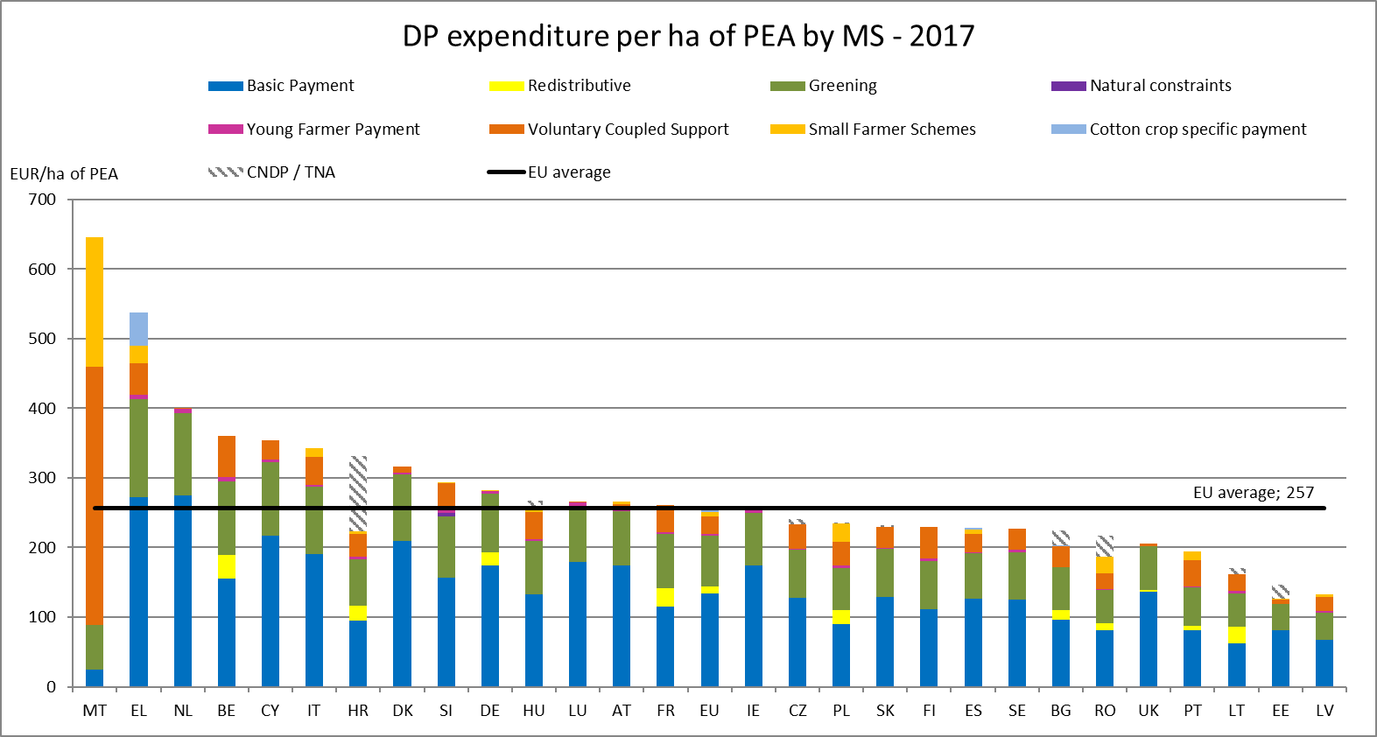
Ημερίδα προετοιμασίας για την κατάρτιση του Στρατηγικού Σχεδίου ΚΑΠ 2021-2027,
Σέρρες, 19/12/2019

Slide 27
Ημερίδα προετοιμασίας για την κατάρτιση του Στρατηγικού Σχεδίου ΚΑΠ 2021-2027,
Σέρρες, 19/12/2019
Πρόταση κανονισμού για τα Στρατηγικά Σχέδια της ΚΑΠ
Βασική εισοδηματική στήριξη για τη βιωσιμότητα
Καθεστώς ενιαίας στρεμματικής ενίσχυσης: Χορήγηση με τη μορφή ετήσιας ενίσχυσης ανά επιλέξιμο εκτάριο
Καθεστώς βασικής ενίσχυσης: Τα κ-μ που εφαρμόζουν το καθεστώς, μπορούν να αποφασίσουν τη συνέχιση χορήγησης της βασικής ενίσχυσης βάσει δικαιωμάτων ενίσχυσης. Εάν όχι, τα δικαιώματα ενίσχυσης λήγουν στις 31/12/2020
Περιφερειακό σύστημα και στις δύο περιπτώσεις: Διαφοροποίηση του ποσού της βασικής ενίσχυσης μεταξύ ομάδων περιοχών που αντιμετωπίζουν παρόμοιες κοινωνικοοικονομικές
ή αγρονομικές συνθήκες

Slide 28
Πρόταση κανονισμού για τα Στρατηγικά Σχέδια της ΚΑΠ
Ημερίδα προετοιμασίας για την κατάρτιση του Στρατηγικού Σχεδίου ΚΑΠ 2021-2027,
Σέρρες, 19/12/2019
Εσωτερική σύγκλιση
Καθεστώς βασικής ενίσχυσης
Συνέχιση της εσωτερικής σύγκλισης
Το αργότερο έως το έτος 2026, όλα τα δικαιώματα ενίσχυσης θα
πρέπει να έχουν αξία τουλάχιστον 75% του μέσου
προβλεπόμενου μοναδιαίου ποσού για το έτος υποβολής
αιτήσεων το 2026
Τα κ-μ μπορούν να καθορίσουν μέγιστη μείωση που δεν μπορεί να
είναι κατώτερη του 30%
.
Εθνικό απόθεμα δικαιωμάτων ενίσχυσης
Προτεραιότητα σε νέους γεωργούς ή νεοεισερχόμενους
Χορήγηση Δ.Ε. ή αύξηση της αξίας των Δ.Ε.

Slide 29
Χρηματοδοτικές κατανομές
Ημερίδα προετοιμασίας για την κατάρτιση του Στρατηγικού Σχεδίου ΚΑΠ 2021-2027
Σέρρες, 19/12/2019
Παρεμβάσεις άμεσων ενισχύσεων (ΕΓΤΕ)
Συνδεδεμένη ενίσχυση έως 10% + 2% πρωτεϊνούχες καλλιέργειες
Τουλάχιστον 2% των άμεσων ενισχύσεων για το στόχο της προσέλκυσης νέων γεωργών
Έως 3% για τομεακές παρεμβάσεις σε «άλλους τομείς»
Παρεμβάσεις αγροτικής ανάπτυξης (ΕΓΤΑΑ)
-Τουλάχιστον 30% για περιβαλλοντικές/ κλιματικές δεσμεύσεις
-Τουλάχιστον 5% για την τοπική ανάπτυξη, LEADER
-Έως 4% για τεχνική βοήθεια
Ευελιξία μεταξύ Πυλώνων
-Έως 15% μεταξύ άμεσων ενισχύσεων και αγροτικής ανάπτυξης και αντίστροφα
-Έως 15% από άμεσες σε αγροτική ανάπτυξη μόνο για περιβαλλοντικούς/κλιματικούς στόχους
- 2% για τους νέους γεωργούς από άμεσες ενισχύσεις σε αγροτική ανάπτυξη

Slide 30
Πρόταση κανονισμού για τα Στρατηγικά Σχέδια της ΚΑΠ
Ημερίδα προετοιμασίας για την κατάρτιση του Στρατηγικού Σχεδίου ΚΑΠ 2021-2027,
Σέρρες, 19/12/2019
Μείωση των άμεσων ενισχύσεων (capping): κλιμακωτά πάνω από 60.000€ & πλήρης μείωση άνω των 100.000€
Κατά προτεραιότητα προς αναδιανεμητική ή άμεσες ενισχύσεις ή αγροτική ανάπτυξη
Παρεμβάσεις Άμεσων Ενισχύσεων
Βασική εισοδηματική ενίσχυση
Συμπληρωματική αναδιανεμητική εισοδηματική ενίσχυση από μεγαλύτερες προς
μικρότερες & μικρο-μεσαίες εκμεταλλεύσεις
Συμπληρωματική εισοδηματική ενίσχυση για τους νέους γεωργούς
Ενίσχυση για μικρο-καλλιεργητές
ΝΕΟ: Σχήματα για το περιβάλλον και το κλίμα (οικολογικά σχήματα)
Συνδεδεμένη ενίσχυση
Ειδική ενίσχυση για το βαμβάκι (Ελλάδα, Ισπανία, Πορτογαλία, Βουλγαρία)

Slide 31
Ημερίδα προετοιμασίας για την κατάρτιση του Στρατηγικού Σχεδίου ΚΑΠ 2021-2027,
Σέρρες, 19/12/2019
Πρόταση κανονισμού για τα Στρατηγικά Σχέδια της ΚΑΠ
Τομεακές παρεμβάσεις
Oπωροκηπευτικά
Mελισσοκομικά προϊόντα
Αμπελοοινικός τομέας
Ελαιόλαδο και επιτραπέζιες ελιές
Λυκίσκος
Νέο: Άλλοι τομείς

Slide 32
Ημερίδα προετοιμασίας για την κατάρτιση του Στρατηγικού Σχεδίου ΚΑΠ 2021-2027,
Σέρρες, 19/12/2019
Πρόταση κανονισμού για τα Στρατηγικά Σχέδια της ΚΑΠ
Παρεμβάσεις αγροτικής ανάπτυξης
Περιβαλλοντικές και κλιματικές ή άλλες δεσμεύσεις
Περιοχές με φυσικούς ή άλλους περιορισμούς
Μειονεκτικές περιοχές λόγω συγκεκριμένων υποχρεωτικών απαιτήσεων
Επενδύσεις
Εγκατάσταση νέων γεωργών και σύσταση αγροτικών επιχειρήσεων
Εργαλεία διαχείρισης κινδύνων
Συνεργασία
Ανταλλαγή γνώσεων και πληροφοριών

